Slide 1
funcții și tipuri de clădiri
MEDIUL CONSTRUIT
= ansamblul a tot ce este clădit și amenajat de om în mediul natural

Slide 2
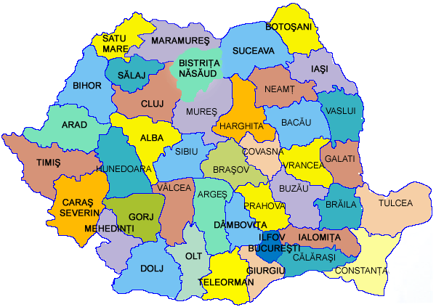
Organizarea administrativ – teritorială a României

Slide 3
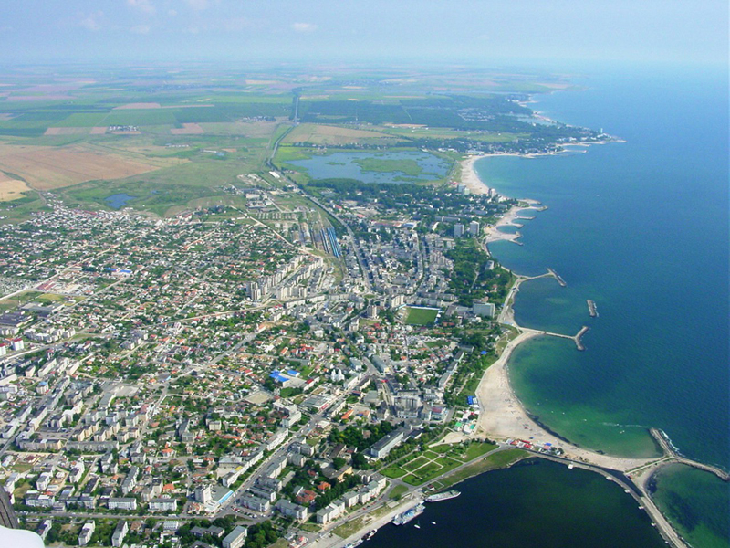
Teritoriul orasului

Slide 4
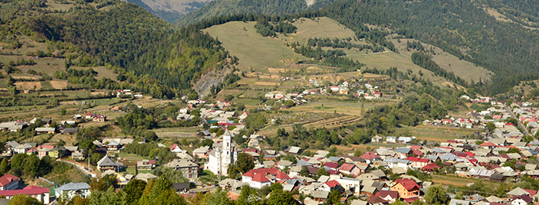
Comuna

Slide 5
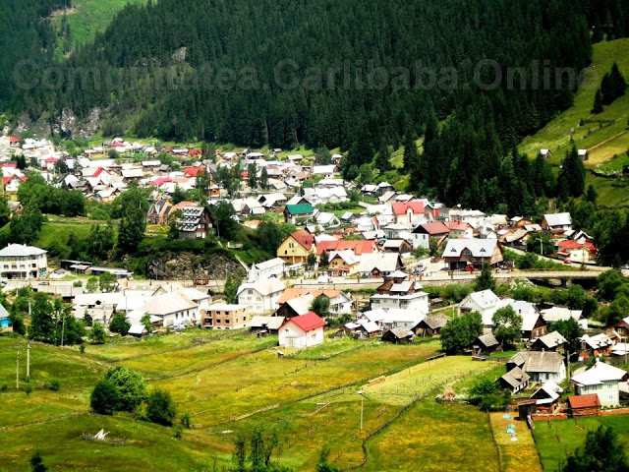
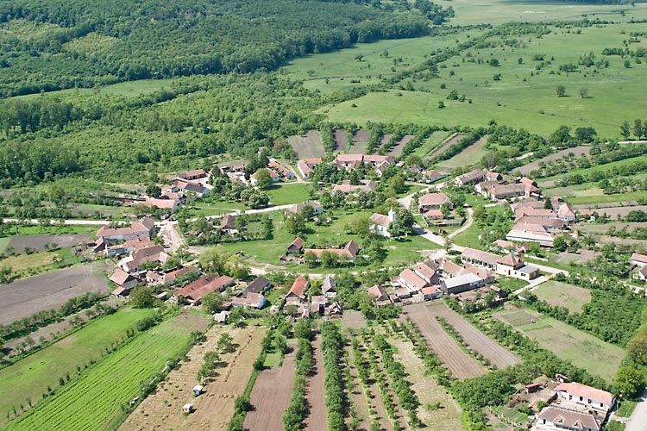
Elementele satului
Vatra satului
Moșia satului
Populația satului
Forma și structura satului

Slide 6
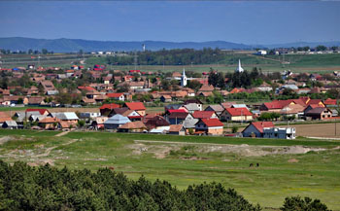
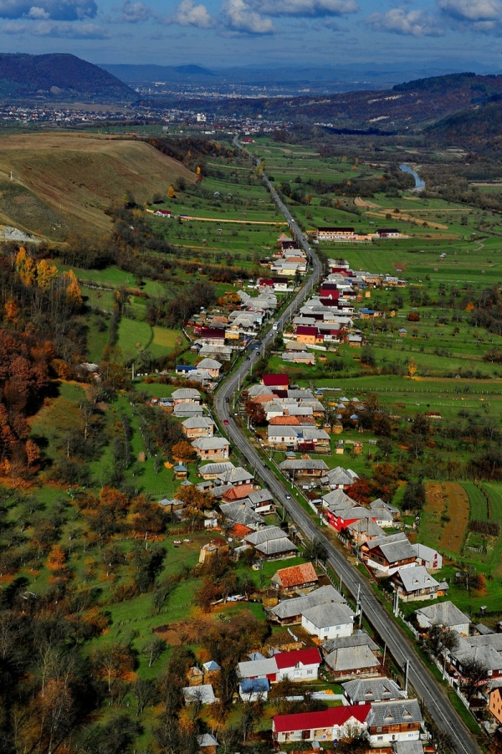
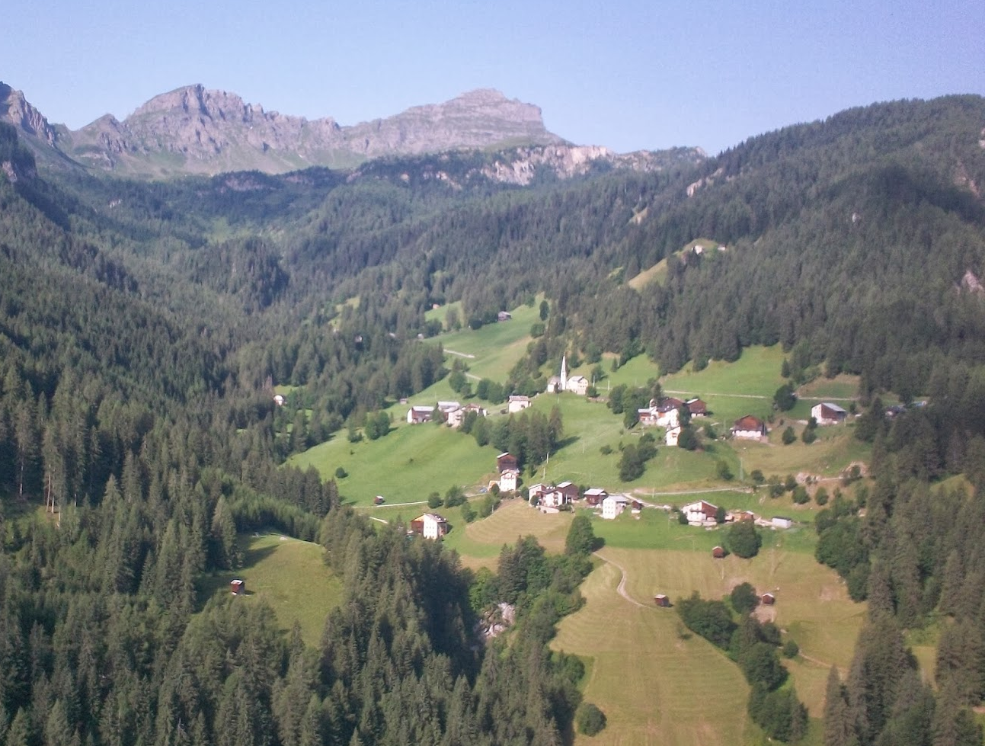
Tipuri de sate
Sate adunate
Sate risipite
Sate rasfirate

Slide 7
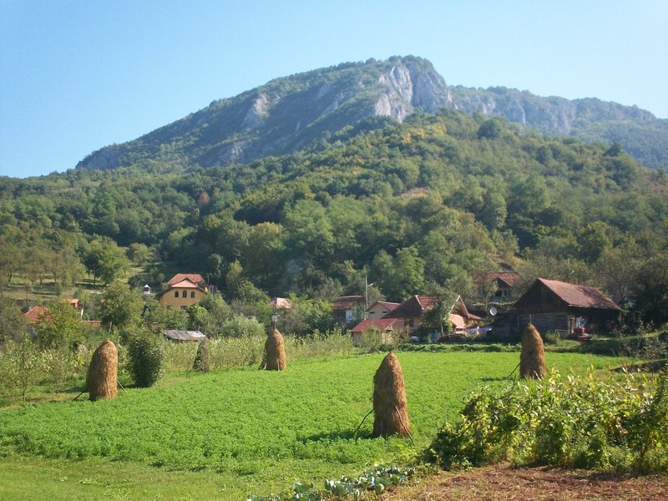
Cătunul

Slide 8
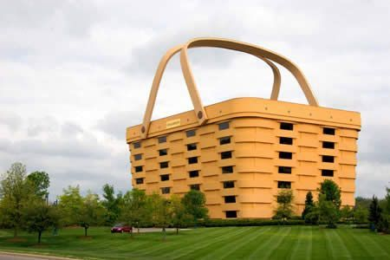
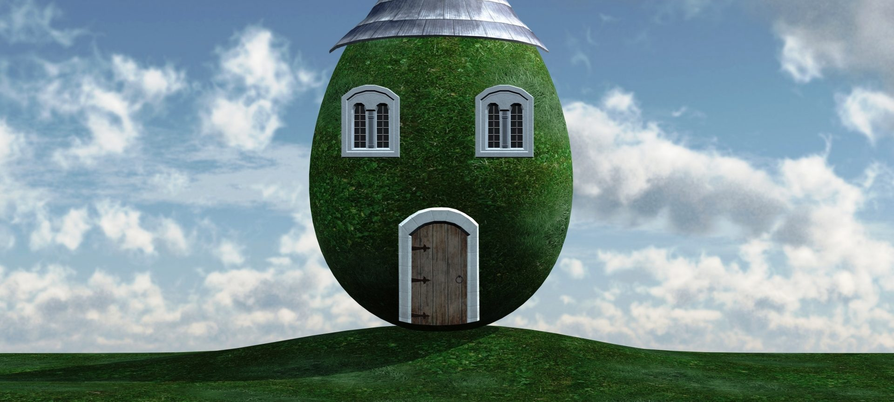
Clădiri: destinații,
funcții, tipuri
Clădirile sunt construcții închise complet/parțial, împărțite în diferite spații în care se desfășoară diferite activități.

Slide 9
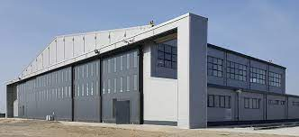
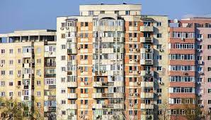
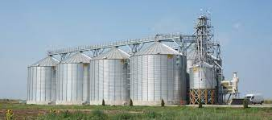
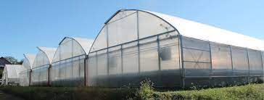
CLĂDIRI După funcție
2.Clădiri industriale
3.Clădiri agrozootehnice
CLĂDIRI DE LOCUIT
CLĂDIRI SOCIO-CULTURALE
1.Clădiri civile

Slide 10
Construcții pentru activități comerciale
Construcții de cultură
Construcții de sănătate
Construcții de locuit
Construcții de învățământ
Construcții pentru activități sportive
CLĂDIRI După destinație
1.Oferă exemple din fiecare tip de clădire!
2.Ai identificat în localitatea ta și alte clădiri?
Care sunt?

